Slide 1

Manual da Qualidade
Instituto Politécnico de Lisboa (IPL) e Serviços de Acção Social do Instituto Politécnico de Lisboa (SAS/IPL)

Slide 2
Apresentação do Instituto Politécnico de Lisboa
Os Serviços da Presidência do Instituto Politécnico Lisboa (IPL) apoiam o Presidente na coordenação das atividades das várias unidades orgânicas do IPL.
O Instituto Politécnico de Lisboa é uma instituição de ensino superior público. Cerca de 15.000 alunos estudam nas escolas e institutos do IPL, com uma oferta formativa de 38 licenciaturas e 50 mestrados, em regime diurno e pós-laboral.
Nos Serviços da Presidência, em Benfica, está sediado o órgão superior de governo da instituição, o presidente do Instituto Politécnico de Lisboa, coadjuvado por dois vice-presidentes. Os Serviços da Presidência integram um “Centro de Serviços Comuns”, “Gabinetes de Apoio” e “Grupos de Trabalho ou Projeto” que asseguram o suporte logístico e funcional às diferentes unidades orgânicas e outras Unidades e Serviços do Instituto.
O IPL é constituído por seis escolas e dois institutos superiores:
Escola Superior de Comunicação Social (ESCS)
Escola Superior de Dança (ESD)
Escola Superior de Educação de Lisboa (ESELx)
Escola Superior de Música de Lisboa (ESML)
Escola Superior de Teatro e Cinema (ESTC)
Escola Superior de Tecnologia da Saúde de Lisboa (ESTeSL)
Instituto Superior de Contabilidade e Administração de Lisboa (ISCAL)
Instituto Superior de Engenharia de Lisboa (ISEL)
Os Serviços da Presidência do Instituto Politécnico de Lisboa detêm o seu Sistema de Gestão da Qualidade certificado segundo a Norma NP EN ISO 9001:2000 desde 2007.
Em 2009 realizou-se uma auditoria de acompanhamento e transição para a nova versão da Norma NP EN ISO 9001:2008.
Em 2017 realizou-se uma auditoria de acompanhamento e transição para a nova versão da Norma ISO 9001:2015.

Slide 3
Apresentação dos Serviços de Acção Social do Instituto Politécnico de Lisboa
Os Serviços de Acção Social do Instituto Politécnico Lisboa (SAS/IPL) são uma unidade organizacional do Instituto Politécnico de Lisboa dotada de recursos humanos próprios e de autonomia administrativa e financeira, vocacionada para apoiar os estudantes na execução das medidas de política conducentes à melhoria das condições de sucesso escolar.
Os Serviços de Acção Social do Instituto Politécnico Lisboa detêm o seu Sistema de Gestão da Qualidade certificado segundo a Norma NP EN ISO 9001:2015 desde 2017.

Slide 4
Política da Qualidade do IPL
MISSÃO
Os Serviços da Presidência do IPL, enquanto dinamizador e promotor de uma cultura de qualidade em todas as estruturas do IPL, assumem como vetores principais da sua missão na organização e coordenação das atividades:
Implementar uma forma comum em todas as unidades orgânicas de controlo, de planeamento estratégico, de diagnóstico e de produção de indicadores que permitam a análise de resultados e o aprimoramento constante das suas atividades;
Auditar a execução de procedimentos tendo em vista a análise da sua completa adequação ao fim a que se destinam;
Monitorizar as relações intrainstitucionais, como forma de melhorar a coesão em torno do corpo IPL sem esquecer a diversidade existente, designadamente as ações comuns que promovam a interdisciplinaridade entre as várias áreas de conhecimento;
Fornecer, tendo por base o plano estratégico para o desenvolvimento do IPL, suporte às Unidades Orgânicas na prossecução dos seus objetivos estratégicos individuais, de forma a promover a excelência da formação prestada, alicerçada na qualidade da investigação que produzem;
Monitorizar a interação do IPL e das suas Unidades Orgânicas com a comunidade, designadamente, a oferta de serviços e a busca soluções, nas suas áreas de competência, para os problemas que esta enuncie;
Monitorizar a execução do plano estratégico para a internacionalização, aprimorando a qualidade das relações com outras instituições congéneres, visando o aumento do número de mobilidades de todos os atores, da participação em redes temáticas e da captação de alunos estrangeiros;
Apoiar o desenvolvimento em toda a Instituição de um espírito inovador e empreendedor.
Com o objetivo de cumprir a sua Missão, os Serviços da Presidência assumem o compromisso de continuar a desenvolver o seu Sistema Interno de Garantia da Qualidade, criando medidas que melhorem o seu desempenho e que o aproximem, cada vez mais, os seus procedimentos dos European Standards and Guidelines 2015 (ESG-2015), e de cumprir os requisitos da Norma NP EN ISO 9001:2015, assim como estender a certificação desta norma aos processos administrativos de todas as unidades orgânicas.

Slide 5
Política da Qualidade do IPL
VISÃO
A diversidade de competências e o âmbito de saberes que as suas unidades orgânicas exibem, associados à dimensão relativa em número de alunos, de docentes e de não docentes, coloca o Instituto Politécnico de Lisboa entre as principais Instituições do Ensino Superior em Portugal.
Os Serviços da Presidência, em conjunto com todas as suas Unidades Orgânicas, adotam um forte comprometimento com uma estratégia de garantia da qualidade nos atos que pratica e implementa, quer ao nível do aprimoramento das atividades que realiza, quer ao nível da organização e controlo dos processos necessários ao seu desempenho institucional. Os Serviços da Presidência assumem um papel de dinamizador e promotor de uma cultura de qualidade nas Unidades Orgânicas, visando, não só, diagnosticar, corrigir e melhorar o seu desempenho, mas também, o reconhecimento externo da qualidade das suas atividades, aferida por avaliações e certificações a nível nacional e internacional.
Suportado no quadro legislativo atual, os Serviços da Presidência, em consonância com a vontade expressa pelas suas Unidades Orgânicas, continuarão o caminho, há muito traçado, visando a integração do IPL no subsistema universitário e a aquisição da plenitude das competências deste subsistema de ensino superior.
PRINCÍPIOS ÉTICOS
Os Serviços da Presidência adotaram na sua atuação como princípios éticos os seguintes valores:
Promoção de uma cultura de qualidade entre todos os atores;
Eficiência no apoio às suas unidades orgânicas;
Inovação nos métodos técnicos/administrativos de atuação;
Transparência na execução de todos os processos;
Valorização permanente dos seus colaboradores;
Satisfação permanente de todos os seus utentes, entendido utente como aquele que contacta com os serviços;
Liberdade, responsabilidade, justiça, respeito pela especificidade e garantia de igualdade de oportunidades.
O Presidente
Elmano da Fonseca Margato
03 de outubro de 2016

Slide 6
Política da Qualidade dos SAS/IPL
MISSÃO
Execução da política de ação social e a prestação de apoios e benefícios nela compreendidos para os estudantes do Ensino Superior Politécnico de Lisboa, proporcionando melhores condições de estudo mediante a prestação de serviços e a concessão de apoios.
A ação social no ensino superior compreende, designadamente:
A atribuição de bolsas de estudo
O acesso à alimentação em cantinas e bares
O alojamento
O acesso a serviços de saúde
O apoio às atividades desportivas e culturais.
VISÃO
“A tua outra família…”
Para lá do apoio social induzido por políticas ou procedimentos legais que constituem a missão do Serviços de Acção Social do Instituto Politécnico de Lisboa, importa que a organização se assuma em novas valências junto da população estudantil e da própria comunidade, como proporcionadora de um serviço que chegue para além do útil e se instale ao nível do bem-estar do utente, do auxílio em caso de necessidade, da presença, proximidade e do apoio constante.

Slide 7
Os Serviços de Acção Social do IPL executam a(s) política (s) definidas para a Ação Social no Ensino Superior, pautando a sua prestação de serviços á comunidade estudantil do IPL, pelo
RIGOR
CONFIANÇA
TRANSPARÊNCIA
AGILIZAÇÃO
DISPONIBILIDADE
EQUIDADE
Os SAS/IPL atuam de forma independente e imparcial, assumindo-se como parceiro privilegiado o IPL e suas Unidades Orgânicas no desenvolvimento de ações conducentes à melhoria das condições que promovam a igualdade de oportunidades no sucesso escolar dos estudantes.
É assim política da qualidade dos SAS/IPL desenvolver o seu modelo de funcionamento em sintonia com práticas de sucesso numa linha de atuação da melhoria contínua a fim de dar resposta às expectativas da comunidade estudantil , restantes parceiros institucionais e outras entidades.
Os SAS/IPL garantem a implementação e melhoria contínua do Sistema de Gestão da Qualidade de acordo com a Norma ISO 9001, passando pelo forte contributo, motivação e empenho de todos os Colaboradores que se constituem assim no recurso estratégico de excelência dos SAS/IPL.
Política da Qualidade dos SAS/IPL
PRINCÍPIOS ÉTICOS
A Administradora
Teresa Torres Martins
03 de outubro de 2016

Slide 8
População Servida IPL
A intervenção dos Serviços da Presidência do IPL tem impacto nas seguintes entidades:
Unidades Orgânicas do IPL e seus Alunos
Funcionários docentes e não docentes do IPL
Serviços da Tutela
Parceiros institucionais
Comunidade académica
Os Serviços da Presidência do IPL desenvolveram parcerias ao nível académico, cientifico, tecnológico, empresarial e social.
População Servida SAS/IPL
População servida SAS/IPL:
Os estudantes do IPL
A comunidade estudantil de outras academias de ensino superior.
Os SAS/IPL desenvolvem parcerias ao nível de:
Prestação de serviços de saúde,
Atividades culturais
Atividades desportivas
Atividades de voluntariado
O IPL e suas Unidades Orgânicas
Serviços da Tutela
Outros Serviços de Acção Social

Slide 9
Orgânica Interna IPL
Para dar cumprimento aos compromissos de serviço da sua Missão, os Serviços da Presidência do IPL estão organizados conforme Organograma em baixo.
A estrutura dos Serviços da Presidência do Instituto Politécnico Lisboa é constituída por 7 áreas, especificamente:
Departamento de Sistemas de Informação e Comunicações (DSIC)
Departamento de Gestão de Recursos Humanos (DGRH)
Departamento de Gestão Financeira (DGF)
Departamento de Assessoria Jurídica (DAJ)
Departamento de Contratação Pública e Património (CPP)
Gabinetes de Apoio
Grupos de Trabalho
Orgânica Interna SAS/IPL
A estrutura dos SAS/IPL é constituída por 6 áreas, especificamente:
Alimentação
Planeamento e Gestão
Recursos Humanos
Apoios Económicos Diretos
Alojamento
Atividades desportivas e culturais

Slide 10
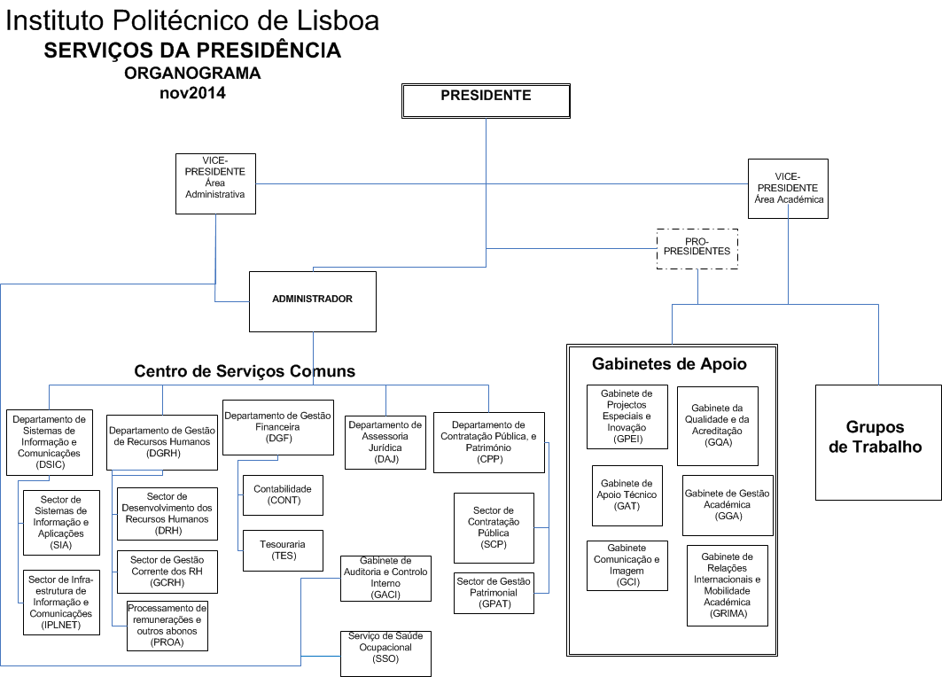

Slide 12
Âmbito do SGQ
O Sistema de Gestão da Qualidade dos Serviços da Presidência do IPL aplica-se à representação nacional e internacional das atividades desenvolvidas pelo Instituto e serviços administrativos e técnicos de apoio às Unidades Orgânicas que pertencem ao Instituto.
O Sistema de Gestão da Qualidade dos Serviços de Acção Social aplica-se aos apoios sociais diretos e indiretos aos estudantes do Ensino Superior Politécnico, incluindo a atribuição de bolsas, gestão do alojamento e da alimentação.
Aplicabilidade dos requisitos:
Para cada processo incluído no Sistema de Gestão da Qualidade, os Serviços da Presidência e de Acção Social do IPL garantem a identificação e cumprimento dos requisitos aplicáveis da Norma NP EN ISO 9001:2015.

Slide 13
Abordagem por processos
Os Serviços da Presidência e Serviços de Acção Social do IPL adotam a abordagem por processos, identificando e gerindo os processos praticados, bem como a sequência e interação entre estes processos.
O “Mapa dos Processos” apresenta os processos dos Serviços da Presidência e Serviços de Acção Social do IPL, a sua sequência e interações principais, no cumprimento da Norma NP EN ISO 9001:2015.
A descrição dos processos do Sistema de Gestão da Qualidade dos Serviços da Presidência e Serviços de Acção Social do IPL inclui os objetivos, responsáveis, riscos e oportunidades, recursos, principais entradas e saídas e o seus métodos de avaliação da eficácia.

Slide 14
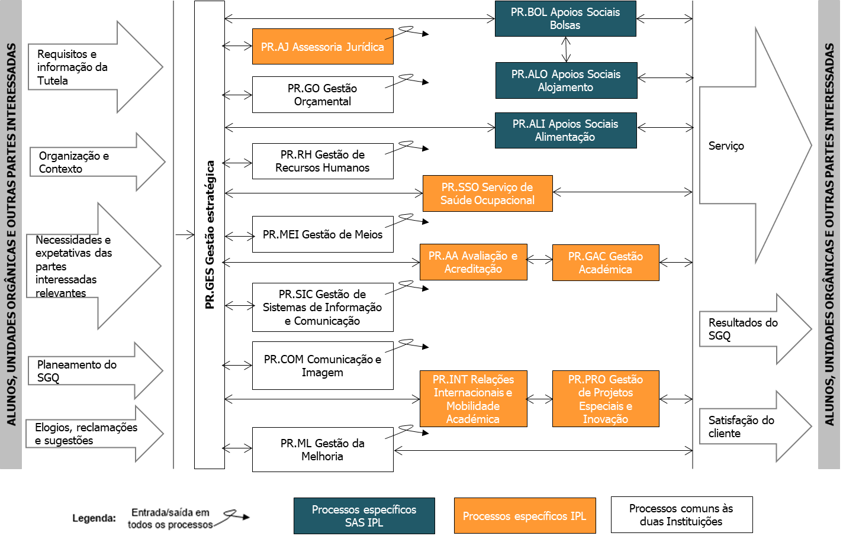
Mapa de Processos

Slide 15
Matriz de Impacto

Slide 16
Controlo
Referências ao Manual da Qualidade:
A Norma NP EN ISO 9001 : 2015 - Sistemas de gestão da qualidade – Requisitos é a norma de referência do Sistema de Gestão da Qualidade dos Serviços da Presidência e Serviços de Acção Social do IPL.
Tendo em vista garantir a correta interpretação e aplicação dos requisitos desta norma, os Serviços da Presidência e Serviços de Acção Social do IPL apoiaram-se, igualmente, nas normas a seguir indicadas:
NP EN ISO 9000:2015 – Sistemas de gestão da qualidade – Fundamentos e vocabulário
NP EN ISO 9004:2011 – Gestão do sucesso sustentado de uma organização. Uma abordagem da gestão pela qualidade.
Revisão ao Manual da Qualidade:
O Manual da Qualidade é obrigatoriamente revisto pela Direção no âmbito do processo anual de revisão do Sistema de Gestão da Qualidade e uma nova versão é aprovada sempre que:
Os Serviços da Presidência e Serviços de Acção Social do IPL aprovam alterações às Políticas da Qualidade
São adotadas alterações substanciais às estruturas orgânicas com impacto no Sistema de Gestão da Qualidade.

Slide 17
Aprovação do Manual da Qualidade
Objetivo do Manual da Qualidade:
O Manual da Qualidade é aprovado pela Direção e publicado visando os seguintes objetivos:
Comunicar as Políticas da Qualidade, os seus Processos e requisitos
Apresentar o Sistema de Gestão da Qualidade para fins externos, para demonstrar a sua conformidade com a Norma de referência e com requisitos de Qualidade contratualmente definidos.
Aprovação | Função | Nome
Autoria | Gestor da Qualidade (IPL) Gestor da Qualidade (SAS/IPL) | Nádia Paixão e Heitor Oliveira
Verificação | Diretor da Qualidade (IPL) Diretor da Qualidade (SAS - IPL) | Manuel Matos
Aprovação | Presidente | Elmano Margato
Distribuição: | A todos os Colaboradores

